Slide 1
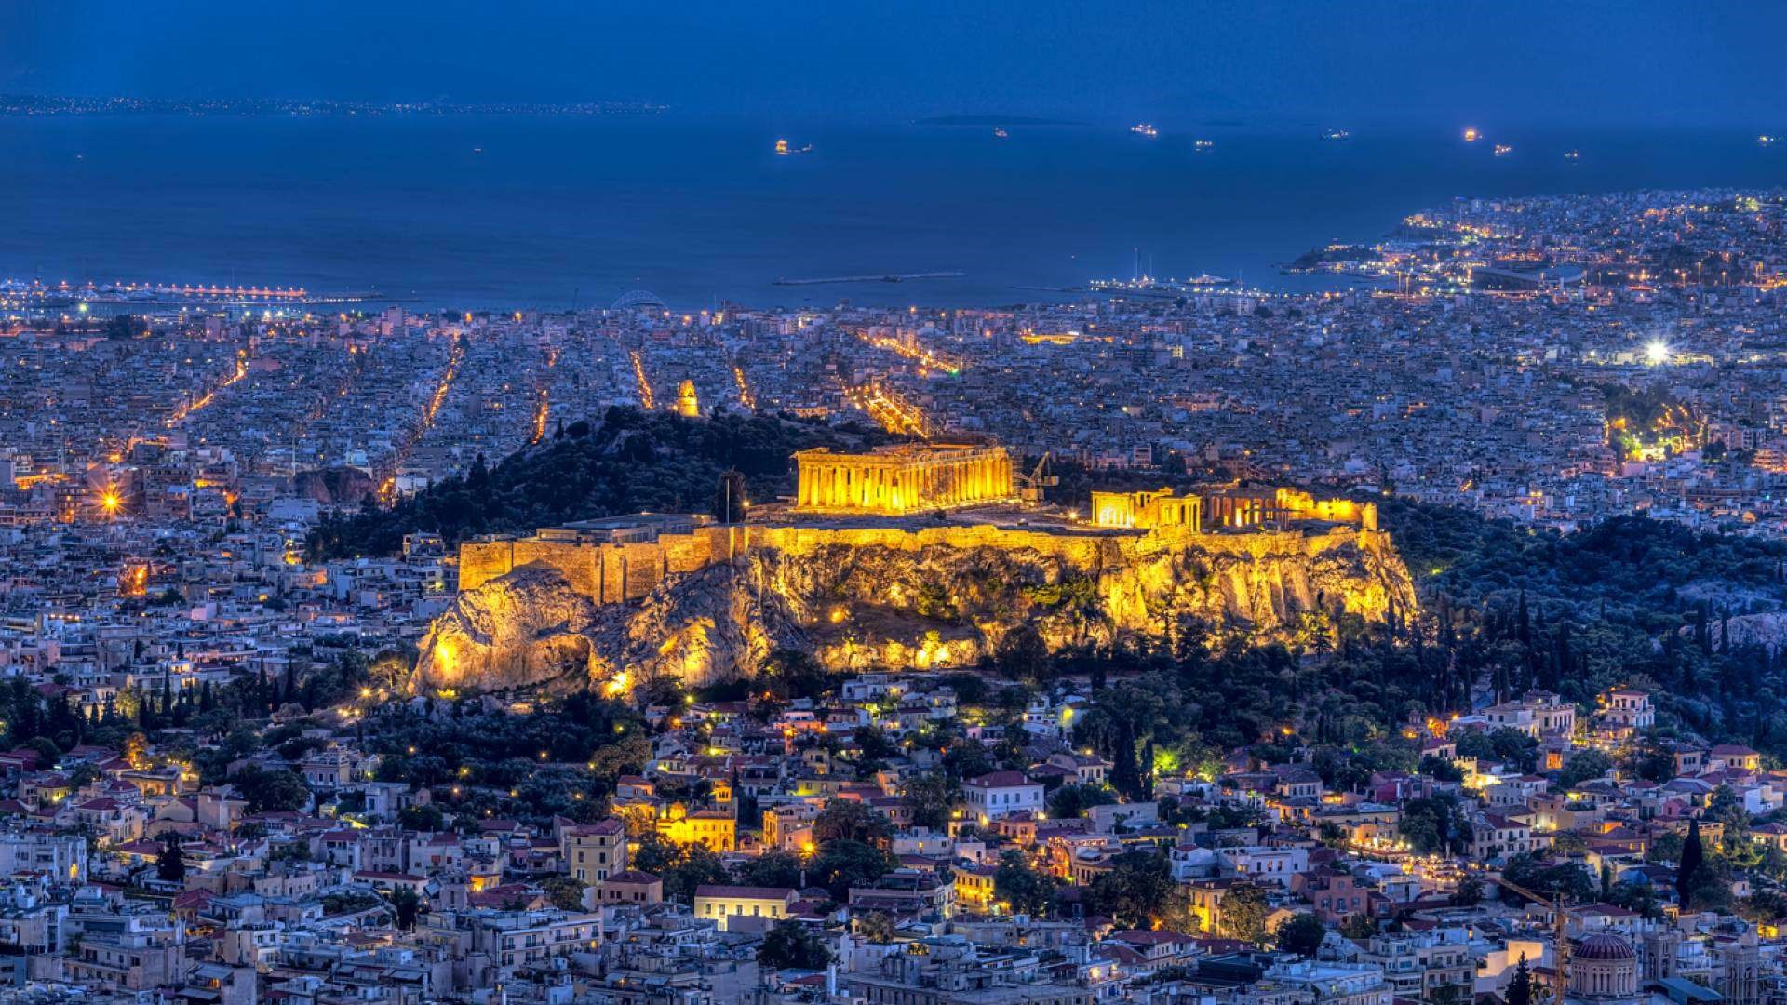
ΣΗΜΑΝΤΙΚΑ ΓΡΑΦΗΜΑΤΑ
ΤΑΣΕΙΣ
ΔΕΚΕΜΒΡΙΟΣ 2025
Συντάχθηκε από την MRB HELLAS

Slide 2
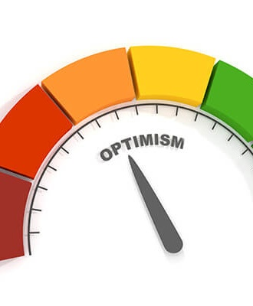
1.
ΚΟΙΝΩΝΙΚΟ, ΠΟΛΙΤΙΚΟ & ΟΙΚΟΝΟΜΙΚΟ ΠΕΡΙΒΑΛΛΟΝ
( Δείκτες αξιολόγησης καθημερινής ζωής του πολίτη )
ΔΕΚΕΜΒΡΙΟΣ 2025

Slide 3
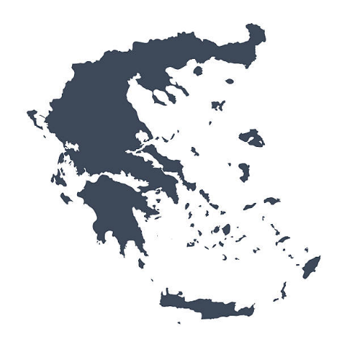

Ι. Οι βασικοί δείκτες Πορείας της Χώρας και της Κοινωνίας
Δείκτης
Θετικά – Αρνητικά
-54%
-55%
-36%
-35%
-25%
%
3
Notes:
3

Slide 4
1.
ΚΟΙΝΩΝΙΚΟ, ΠΟΛΙΤΙΚΟ & ΟΙΚΟΝΟΜΙΚΟ ΠΕΡΙΒΑΛΛΟΝ
( Δείκτες αξιολόγησης καθημερινής ζωής του πολίτη )
ΙΓ. Η Ελλάδα βρίσκεται σε πορεία προόδου και σταθερότητας ή σε πορεία κρίσης και αβεβαιότητας;

Slide 5

IΓ. Η Ελλάδα βρίσκεται σε πορεία προόδου και σταθερότητας ή σε πορεία κρίσης και αβεβαιότητας;
Η Ελλάδα βρίσκεται σε πορεία προόδου και σταθερότητας ή σε πορεία κρίσης και αβεβαιότητας;
Σύνολο ερωτηθέντων (Ν=2000)
31,2%
65,2%
%
5
Πιστεύετε ότι η Ελλάδα βρίσκεται σε πορεία προόδου και σταθερότητας ή σε πορεία κρίσης και αβεβαιότητας;

Slide 6
1.
ΚΟΙΝΩΝΙΚΟ, ΠΟΛΙΤΙΚΟ & ΟΙΚΟΝΟΜΙΚΟ ΠΕΡΙΒΑΛΛΟΝ
( Δείκτες αξιολόγησης καθημερινής ζωής του πολίτη )
ΙΙ. Τα σημαντικότερα προβλήματα της χώρας

Slide 7
ΙΙ. Τα σημαντικότερα προβλήματα της χώρας
Κατά καιρούς αναφέρονται τα παρακάτω προβλήματα που αντιμετωπίζει η χώρα μας σήμερα, Άσχετα με το αν επηρεάζεται
από αυτά η προσωπική σας κατάσταση, ποια από αυτά που θα σας δείξω θεωρείτε ότι είναι τα τρία σημαντικότερα;
Σύνολο ερωτηθέντων (Ν=2000)
Μεθοδολογία ερώτησης:
Προκωδικοποιημένη
Δυνατότητα 3 απαντήσεων
!!!
%
ΤΑΣΕΙΣ ΔΕΚΕΜΒΡΙΟΣ 2025
Notes:
7

Slide 8
1.
ΚΟΙΝΩΝΙΚΟ, ΠΟΛΙΤΙΚΟ & ΟΙΚΟΝΟΜΙΚΟ ΠΕΡΙΒΑΛΛΟΝ
ΙΙI. Θα επιλέγατε να μειωθεί η ακρίβεια ή να αυξηθούν τα εισοδήματα/ οι μισθοί;

Slide 9
III. Θα επιλέγατε να μειωθεί η ακρίβεια ή να αυξηθούν τα εισοδήματα/ οι μισθοί;
Αν είχατε να επιλέξετε μια από τις δύο παρακάτω εναλλακτικές ποια θα επιλέγατε …
Σύνολο ερωτηθέντων (Ν=2000)
 | ΣΥΝΟΛΟ ΕΡΩΤΗΘΕΝΤΩΝ | ΨΗΦ. NΔ ΙΟΥΝ.‘24 | ΨΗΦ. ΣΥΡΙΖΑ ΙΟΥΝ.‘24 | ΨΗΦ. ΠΑΣΟΚ ΙΟΥΝ.‘24 | ΨΗΦ. ΕΛΛ. ΛΥΣΗ ΙΟΥΝ.‘24 | ΨΗΦ. ΚΚΕ ΙΟΥΝ.‘24 | ΨΗΦ. ΝΙΚΗ ΙΟΥΝ.‘24 | ΨΗΦ. ΠΛ. ΕΛΕΥΘΕΡΙΑΣ ΙΟΥΝ.’24* | ΨΗΦ. ΦΩΝΗ ΛΟΓΙΚΗΣ ΙΟΥΝ.’24* | Αδιευκρίνιστη Ψήφος Βουλευτικών Εκλογών σήμερα
Να μειωθεί η Ακρίβεια | 43,9 | 38 | 39,4 | 45,2 | 52,7 | 47,7 | 45 | 37,4 | 46,1 | 43,6
Να αυξηθούν τα εισοδήματα/οι μισθοί | 52,6 | 59,3 | 59,2 | 52,9 | 46,1 | 48,9 | 51,5 | 59,8 | 49,1 | 49
ΔΞ/ΔΑ | 3,6 | 2,7 | 1,4 | 2 | 1,2 | 3,4 | 3,5 | 2,8 | 4,8 | 7,4
*Ενδεικτική Βάση Ανάλυσης
 | ΣΥΝΟΛΟ ΕΡΩΤΗΘΕΝΤΩΝ | ΑΝΔΡΕΣ | ΓΥΝΑΙΚΕΣ | 17-24 | 25-34 | 35-44 | 45-54 | 55-64 | 65+
Να μειωθεί η Ακρίβεια | 43,9 | 46,9 | 41 | 36,7 | 38,4 | 45,1 | 39,7 | 44,1 | 50,7
Να αυξηθούν τα εισοδήματα/οι μισθοί | 52,6 | 50,5 | 54,5 | 57,3 | 56,4 | 49,9 | 58,8 | 51,3 | 47,3
ΔΞ/ΔΑ | 3,6 | 2,7 | 4,4 | 6 | 5,2 | 5 | 1,5 | 4,5 | 1,9
%

Slide 10
1.
ΚΟΙΝΩΝΙΚΟ, ΠΟΛΙΤΙΚΟ & ΟΙΚΟΝΟΜΙΚΟ ΠΕΡΙΒΑΛΛΟΝ
ΙV. Βασικότερο πολιτικό διακύβευμα της επόμενης εκλογικής αναμέτρησης

Slide 11
ΙV. Βασικότερο πολιτικό διακύβευμα της επόμενης εκλογικής αναμέτρησης
Ποιο από τα παρακάτω θεωρείτε ότι θα είναι το βασικότερο πολιτικό διακύβευμα της επόμενης εκλογικής αναμέτρησης;
Σύνολο ερωτηθέντων (Ν=2000)

Slide 12
1.
ΚΟΙΝΩΝΙΚΟ, ΠΟΛΙΤΙΚΟ & ΟΙΚΟΝΟΜΙΚΟ ΠΕΡΙΒΑΛΛΟΝ
( Δείκτες αξιολόγησης καθημερινής ζωής του πολίτη )
V. Λέξεις που εκφράζουν περισσότερο τον Έλληνα για το παρόν & το μέλλον της χώρας

Slide 13
V. Λέξεις που εκφράζουν περισσότερο τον Έλληνα για το παρόν & το μέλλον της χώρας
Λαμβάνοντας υπόψη την γενικότερη κατάσταση της ελληνικής οικονομίας, θα ήθελα να μου πείτε ποιες 2 λέξεις / φράσεις από αυτές που θα σας διαβάσω εκφράζουν εσάς προσωπικά περισσότερο ως Έλληνα πολίτη για το παρόν και το μέλλον της χώρας….
Σύνολο ερωτηθέντων (Ν=2000)
Μέχρι 2 απαντήσεις
Δεκέμβριος 2025
Notes:
13

Slide 14

V. ΕΞΕΛΙΞΗ ΤΗΣ ΟΡΓΗΣ
Σύνολο ερωτηθέντων (Ν=2000) Συγκριτική ανάλυση στις τελευταίες 12 μετρήσεις ΤΑΣΕΩΝ
%
ΟΡΓΗ

Slide 15

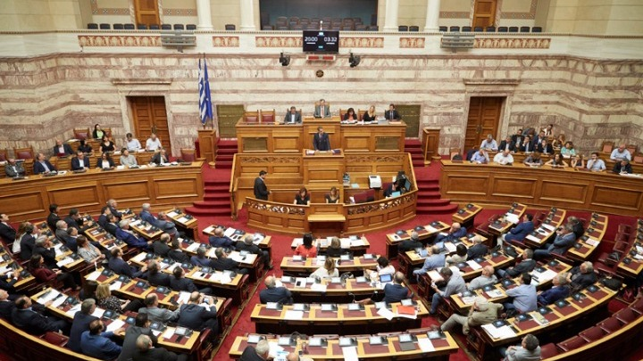
2.
ΕΙΚΟΝΑ ΚΟΜΜΑΤΩΝ
Ι. Εικόνα Κυβέρνησης

Slide 16

Ι. Εικόνα κυβέρνησης- ΝΔ
Σύνολο ερωτηθέντων (Ν=2000)
NΔ
Θα ήθελα να μου πείτε πώς κρίνετε, δηλαδή ποια είναι η γενική εντύπωση που έχετε για το κόμμα της ΝΔ ως προς την στάση της για την αντιμετώπιση των θεμάτων της χώρας συνολικά;
NΔ- διαχρονικά
Αξιολόγηση ως Αντιπολίτευση
28,1%
69,5%
Ευρωεκλογές &
Βουλευτικές 2019
Ευρωεκλογές
2024
Βουλευτικές Εκλογές 2023
%
Notes:
16

Slide 17
2.
ΕΙΚΟΝΑ ΚΟΜΜΑΤΩΝ
ΙΙ. Ικανότητα Διακυβέρνησης

Slide 18
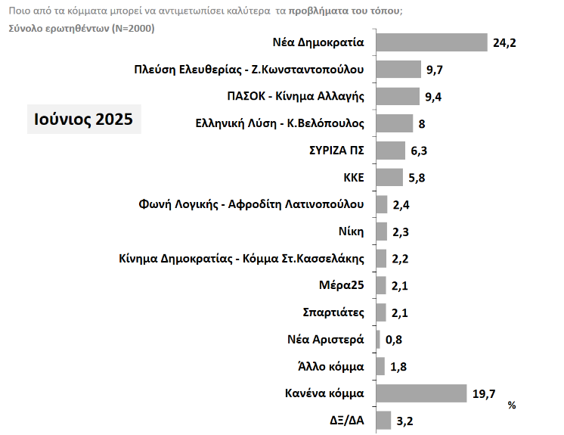
ΙΙ. Ικανότητα Διακυβέρνησης (Eπιλογή Ανάμεσα σε όλα τα Κόμματα)
Ποιο από τα κόμματα μπορεί να αντιμετωπίσει καλύτερα τα προβλήματα του τόπου;
Σύνολο ερωτηθέντων (Ν=2000)
Δεκέμβριος 2025
%
Notes:
18

Slide 19
2.
ΕΙΚΟΝΑ ΚΟΜΜΑΤΩΝ
ΙΙΙ. Καταλληλότητα κομμάτων για την αντιμετώπιση θεμάτων

Slide 20


III. Καταλληλότητα κομμάτων για την αντιμετώπιση θεμάτων
Ποιο από τα πολιτικά κόμματα θεωρείτε ότι μπορεί να αντιμετωπίσει καλύτερα κάθε έναν από τους τομείς / θέματα που θα σας διαβάσω;
Σύνολο Ερωτηθέντων (Ν=2000)
Ανάλυση των ερωτηθέντων που ανέφεραν ΝΕΑ ΔΗΜΟΚΡΑΤΙΑ – ΠΑΣΟΚ - ΚΑΝΕΝΑ ΚΟΜΜΑ
Δεκέμβριος 2025
Υπεροχή του Κανένα Κόμμα
1 | ΠΡΟΒΛΗΜΑΤΑ ΕΞΩΤΕΡΙΚΗΣ ΠΟΛΙΤΙΚΗΣ
2 | ΟΙΚΟΝΟΜΙΚΗ ΑΝΑΠΤΥΞΗ
3 | ΟΙΚΟΝΟΜΙΚΗ ΣΥΓΚΛΙΣΗ ΜΕ ΤΙΣ ΧΩΡΕΣ ΤΗΣ ΕΕ
4 | ΛΕΙΤΟΥΡΓΙΑ ΤΩΝ ΔΗΜΟΣΙΩΝ ΥΠΗΡΕΣΙΩΝ
5 | ΤΡΟΜΟΚΡΑΤΙΑ
6 | ΜΕΤΑΝΑΣΤΕΥΤΙΚΟ
7 | ΑΝΕΡΓΙΑ
8 | ΦΟΡΟΛΟΓΙΚΟ ΣΥΣΤΗΜΑ
9 | ΕΠΙΣΤΡΟΦΗ ΜΑΡΜΑΡΩΝ ΠΑΡΘΕΝΩΝΑ
10 | ΠΑΙΔΕΙΑ/ΕΚΠΑΙΔΕΥΣΗ
11 | ΜΟΛΥΝΣΗ ΠΕΡΙΒΑΛΛΟΝΤΟΣ – ΚΛ.ΑΛΛΑΓΗ
12 | ΥΓΕΙΑ/ΠΕΡΙΘΑΛΨΗ
13 | ΔΗΜΟΣΙΟΝΟΜΙΚΗ ΠΟΛΙΤΙΚΗ
14 | ΠΛΗΘΩΡΙΣΜΟΣ/ΑΚΡΙΒΕΙΑ
15 | ΑΝΑΔΕΙΞΗ ΠΟΛ.ΚΛΗΡΟΝΟΜΙΑΣ ΧΩΡΑΣ
16 | ΕΓΚΛΗΜΑΤΙΚΟΤΗΤΑ/ΔΗΜΟΣΙΑ ΤΑΞΗ
17 | ΣΥΓΚΟΙΝΩΝΙΕΣ / ΚΥΚΛΟΦΟΡΙΑΚΟ
18 | ΑΣΦΑΛΙΣΤΙΚΟ ΣΥΣΤΗΜΑ
19 | ΘΕΜΑΤΑ ΑΝΘ.ΔΙΚΑΙΩΜΑΤΩΝ ΚΑΙ ΙΣΟΤΗΤΑΣ
20 | ΚΟΙΝΩΝΙΚΗ ΣΥΓΚΛΙΣΗ
21 | ΠΡΟΒΛΗΜΑ ΕΜΦΥΛΗΣ ΒΙΑΣ
22 | ΧΑΜΗΛΟΙ ΜΙΣΘΟΙ ΧΑΜΗΛΑ ΕΙΣΟΔΗΜΑΤΑ
23 | ΔΗΜΟΓΡΑΦΙΚΟ ΠΡΟΒΛΗΜΑ
24 | ΘΕΜΑΤΑ ΔΙΑΦΑΝΕΙΑΣ/ΔΙΑΦΘΟΡΑΣ

Slide 21
III. Καταλληλότητα κομμάτων για την αντιμετώπιση θεμάτων – ΝΔ vs ΚΑΝΕΝΑ ΚΟΜΜΑ
Ποιο από τα πολιτικά κόμματα θεωρείτε ότι μπορεί να αντιμετωπίσει καλύτερα κάθε έναν από τους τομείς / θέματα που θα σας διαβάσω;
Σύνολο Ερωτηθέντων (Ν=2000)
Ανάλυση των ερωτηθέντων που ανέφεραν ΚΑΝΕΝΑ ΚΟΜΜΑ περισσότερο από την ΝΔ / Κυβέρνηση
Δεκέμβριος 2025
Σημαντικότητα | Ποιο Κόμμα μπορεί να επιλύσει τα 10 Σημαντικότερα Προβλήματα του Τόπου | ΝΔ | ΚΑΝΕΝΑ ΚΟΜΜΑ | Διαφορά ΝΔ - "Κανένα"
1 | ΠΛΗΘΩΡΙΣΜΟΣ/ΑΚΡΙΒΕΙΑ | 21,2 | 23,2 | -2
2 | ΧΑΜΗΛΟΙ ΜΙΣΘΟΙ ΧΑΜΗΛΑ ΕΙΣΟΔΗΜΑΤΑ | 17,7 | 20,6 | -2,9
3 | ΥΓΕΙΑ/ΠΕΡΙΘΑΛΨΗ | 22,3 | 20,8 | 1,5
4 | ΘΕΜΑΤΑ ΔΙΑΦΑΝΕΙΑΣ/ΔΙΑΦΘΟΡΑΣ | 15,8 | 22,5 | -6,7
5 | ΑΝΕΡΓΙΑ | 23,2 | 21 | 2,2
6 | ΔΗΜΟΓΡΑΦΙΚΟ ΠΡΟΒΛΗΜΑ (ΜΕΙΩΣΗ ΓΕΝΝΗΣΕΩΝ) | 17,3 | 27,4 | -10,1
7 | ΠΑΙΔΕΙΑ/ΕΚΠΑΙΔΕΥΣΗ | 23 | 18,7 | 4,3
8 | ΟΙΚΟΝΟΜΙΚΗ ΑΝΑΠΤΥΞΗ | 25,5 | 19,7 | 5,8
9 | ΜΕΤΑΝΑΣΤΕΥΤΙΚΟ/ΠΡΟΣΦΥΓΙΚΟ/ΟΙΚΟΝΟΜΙΚΟΙ ΜΕΤΑΝΑΣΤΕΣ | 23,8 | 20,3 | 3,5
10 | ΕΓΚΛΗΜΑΤΙΚΟΤΗΤΑ/ΔΗΜΟΣΙΑ ΤΑΞΗ | 20,7 | 20,3 | 0,4

Slide 22







III. Καταλληλότητα κομμάτων για την αντιμετώπιση θεμάτων
Μέση ικανότητα αντιμετώπισης θεμάτων (Μία απάντηση)
Σύνολο Ερωτηθέντων (N=2000)
Μέσοι όροι ποσοστών %«επίλυσης» υπολογισμένοι από τα επιμέρους ποσοστά που συγκεντρώνει ως δυνατότητα το κάθε κόμμα για την επίλυση αναλυτικά των προβλημάτων
Αναγωγή 28,9%
Μέση ικανότητα αντιμετώπισης θεμάτων
Δεκέμβριος 2025
ΚΙΝΗΜΑ
ΔΗΜΟΚΡΑΤΙΑΣ
Άλλο
Κόμμα
Κανένα
κόμμα
ΔΞ/ΔΑ
%
Notes:
22
22

Slide 23
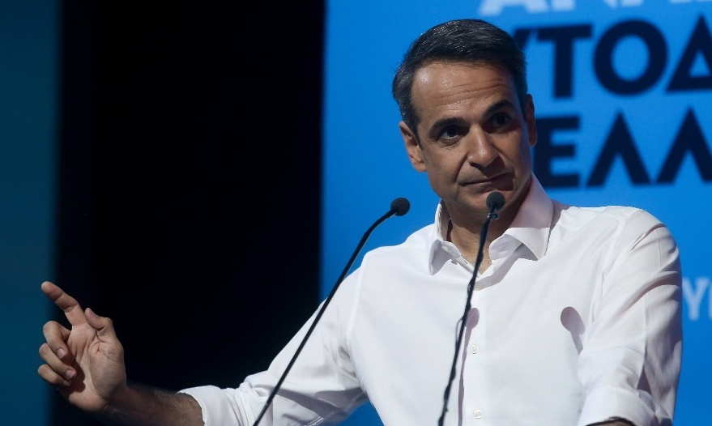
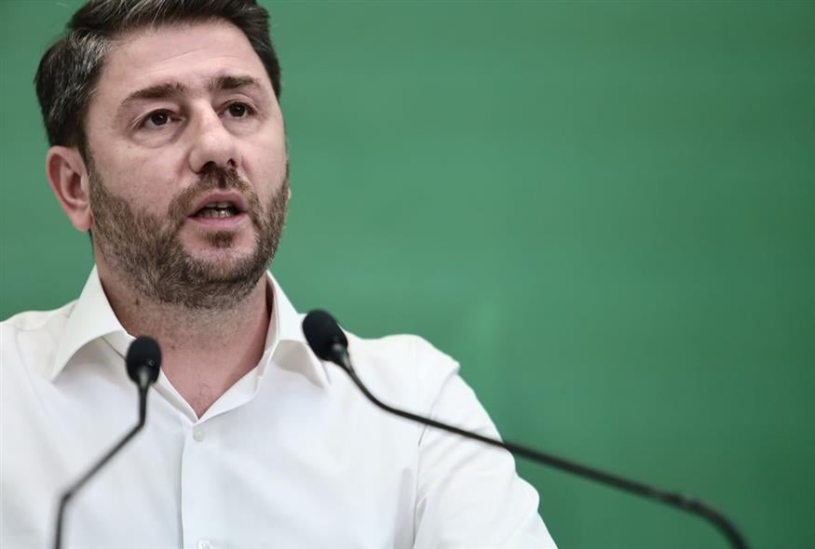
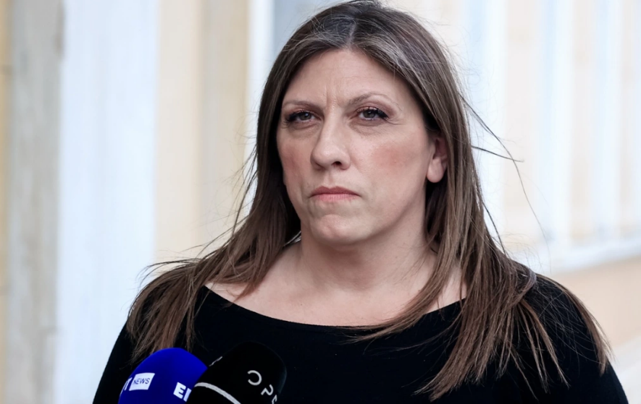
3.
ΕΙΚΟΝΑ ΔΡΩΝΤΩΝ:
Δείκτες Αξιολόγησης Προσώπων
ΙΑ. Καταλληλότερος Πρωθυπουργός (επιλογή σε όλους τους αρχηγούς)

Slide 24






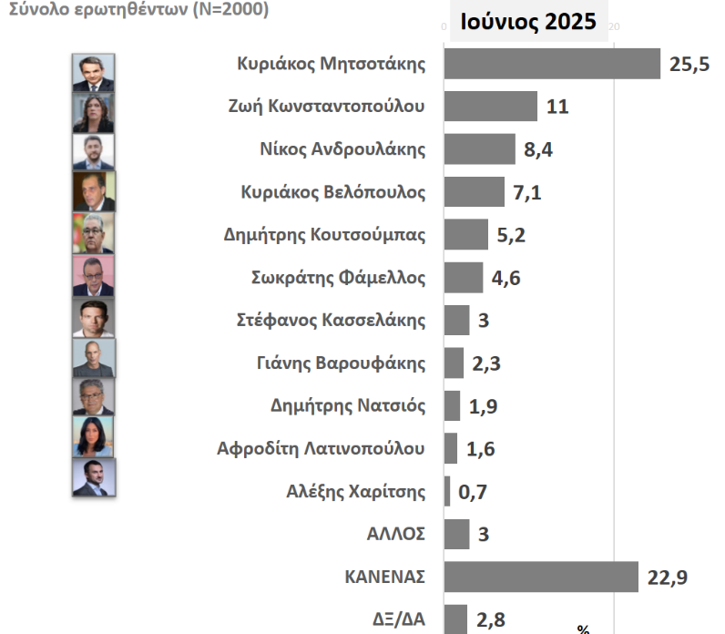





ΙΑ. Καταλληλότερος Πρωθυπουργός – Καθ’ υπόδειξη
Θα σας δείξω τώρα μια κάρτα με τα ονόματα των πολιτικών αρχηγών των κομμάτων και θα ήθελα να μου πείτε
ποιος από αυτούς κατά τη γνώμη σας είναι ο καταλληλότερος για Πρωθυπουργός της χώρας;
Σύνολο ερωτηθέντων (Ν=2000)
Δεκέμβριος 2025
Διαφορά % με Ιούνιο 25
-1,4
-2,3
1,2
-0,4
-0,2
-0,7
1,2
-0,2
-1,4
-0,6
0,1
%
24
Εικόνα Δρώντων: Δείκτες Αξιολόγησης πολιτικών προσώπων

Slide 25
3.
ΕΙΚΟΝΑ ΔΡΩΝΤΩΝ:
Δείκτες Αξιολόγησης Προσώπων
ΙΙ. Εικόνα Πολιτικών Αρχηγών / Δημοτικότητα

Slide 26








ΙΙ. Εικόνα- Δημοτικότητα Πολιτικών Αρχηγών
Θετικές κρίσεις : «Είναι από τους καλύτερους & Ευνοϊκή γνώμη»/ Αρνητικές κρίσεις : «Όχι ευνοϊκή γνώμη»
Σύνολο ερωτηθέντων (Ν=2000)
Δεκέμβριος 2025
Διαφορά με Ιουν 2025
-2,3
-0,9
0,8
-1,9
-2,8
0,7
1,1
-1,5
-2,2
2,1
-0,6
%
Notes:
26
26
Δεν μπορώ να δώσω βαθμό 32,1 Μόλις που ξέρω/Δεν έχω ακουστά/ΔΞ/ΔΑ 13,7

Slide 27
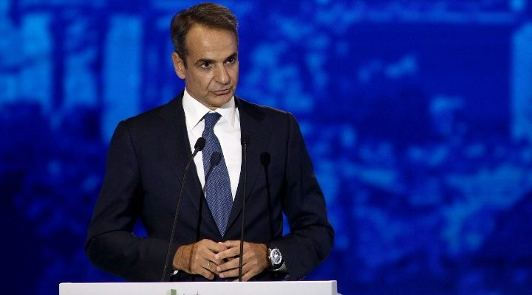
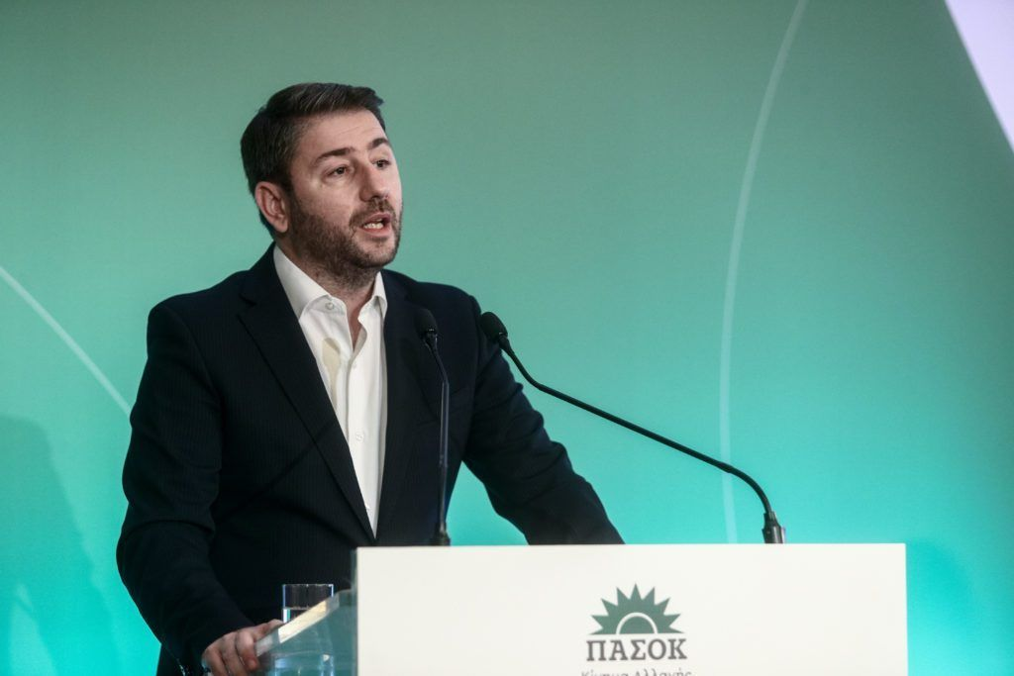
4Α.
ΒΑΘΜΟΣ ΕΜΠΙΣΤΟΣΥΝΗΣ ΣΕ ΠΟΛΙΤΙΚΟΥΣ ΑΡΧΗΓΟΥΣ ΣΕ ΤΟΜΕΙΣ ΠΟΛΙΤΙΚΗΣ
Βαθμός εμπιστοσύνης σε Κ. Μητσοτάκη- Ν. Ανδρουλάκη
      Α. Θέματα οικονομικής πολιτικής
      Β. Θέματα εξωτερικής πολιτικής
      Γ. Θέματα κοινωνικής πολιτικής
      Δ. Θέματα διαφάνειας
      Ε. Αντιμετώπιση της ακρίβειας
      ΣΤ. Θέματα ανάπτυξης
      Z. Ευπαθείς ομάδες

Slide 28
Ι. Βαθμός εμπιστοσύνης σε Κ. Μητσοτάκη Ν. Ανδρουλάκη για την αντιμετώπιση θεμάτων οικονομικής, εξωτερικής , κοινωνικής πολιτικής ,θεμάτων διαφάνειας, ανάπτυξης, αντιμετώπιση της ακρίβειας και ευπαθείς ομάδες
Σύνολο ερωτηθέντων (Ν=2000)
Βαθμός εμπιστοσύνης σε κάθε τομέα πολιτικής (Σίγουρα/Μάλλον Εμπιστεύομαι)
ΟΙΚΟΝΟΜΙΚΗ ΠΟΛΙΤΙΚΗ | ΕΞΩΤΕΡΙΚΗ ΠΟΛΙΤΙΚΗ | ΚΟΙΝΩΝΙΚΗ ΠΟΛΙΤΙΚΗ | ΔΙΑΦΑΝΕΙΑ ΔΙΑΦΘΟΡΑ | ΑΚΡΙΒΕΙΑ | ΑΝΑΠΤΥΞΗ | ΕΥΠΑΘΕΙΣ ΟΜΑΔΕΣ
Διαφορά % με προηγούμενη
Μέτρηση Ιουν. 25
-0,9 -1,6 -1,2 -0,4 -1,2 +0,7 -1,1 -0,7 -0,7 -1,7 -1,3 -1,2 -1 -2,2
Δεκέμβριος 2025
Notes:
28

Slide 29
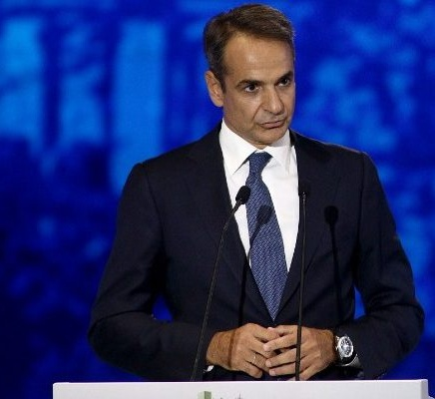
4Β.
ΑΞΙΟΛΟΓΗΣΗ ΚΥΒΕΡΝΗΣΗΣ ΝΔ
ΝΔ
ΙΙ. Πιστεύετε ότι ο Κ. Μητσοτάκης και η ΝΔ αξίζουν
μία τρίτη κυβερνητική Θητεία ή πρέπει να υπάρξει κυβερνητική αλλαγή;

Slide 30
ΙΙ. Πιστεύετε ότι ο Κ. Μητσοτάκης και η ΝΔ αξίζουν μία τρίτη κυβερνητική Θητεία ή πρέπει να υπάρξει κυβερνητική αλλαγή;
Πιστεύετε ότι ο Κυριάκος Μητσοτάκης και η ΝΔ αξίζουν μία τρίτη κυβερνητική Θητεία ή πρέπει να υπάρξει κυβερνητική αλλαγή;
Σύνολο ερωτηθέντων (Ν=2000)
25,1%
70,7%
%

Slide 31
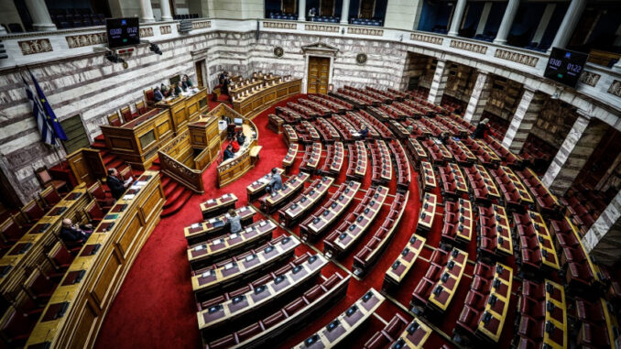
4Γ.
ΑΞΙΟΛΟΓΗΣΗ ΑΝΤΙΠΟΛΙΤΕΥΣΗΣ
Άσκηση Αντιπολίτευσης
Ι. Αξιολόγηση στάσης Ν. Ανδρουλάκη ως Αξιωματική Αντιπολίτευση

Slide 32

Ι. Αξιολόγηση στάσης Ν. Ανδρουλάκη ως Αξιωματική Αντιπολίτευση
Πώς κρίνετε την έως τώρα στάση του Νίκου Ανδρουλάκη ως αρχηγού της Αξιωματικής Αντιπολίτευσης;
Σύνολο ερωτηθέντων (Ν=2000)
Δεκέμβριος 2025
Ιούνιος 2025
Δεκέμβριος 2024
19,3%
19,5%
24,5%
75,5%
74,6%
69,9%
%

Slide 33
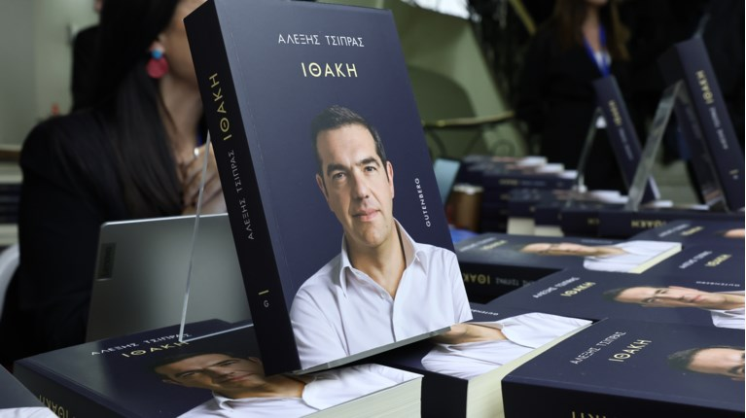
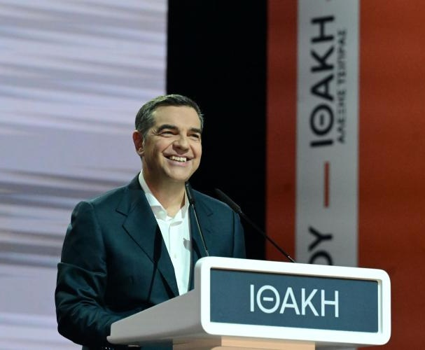
5.
A. ΑΛ. ΤΣΙΠΡΑΣ –ΠΑΡΟΥΣΙΑΣΗ ΒΙΒΛΙΟΥ «ΙΘΑΚΗ»
I. Το βιβλίο Ιθάκη του Α. Τσίπρα λειτουργεί θετικά η αρνητικά ως προς τα μελλοντικά του πολιτικά σχέδια;
ΙΙ. Θα διαβάσετε/ αγοράσετε το βιβλίο Ιθάκη του Α. Τσίπρα;
III. Μετά και την ομιλία του Α. Τσίπρα στα πλαίσια της παρουσίασης του βιβλίου του οι πιθανότητες επιτυχίας της ίδρυσης κόμματος αυξάνονται ή μειώνονται;

Slide 34
Ι. Το βιβλίο Ιθάκη του Α. Τσίπρα λειτουργεί θετικά η αρνητικά ως προς τα μελλοντικά του πολιτικά σχέδια;
Σύνολο ερωτηθέντων (Ν=2000)
Πιστεύετε ότι το βιβλίο Ιθάκη του πρώην πρωθυπουργού Α. Τσίπρα λειτουργεί θετικά η αρνητικά ως προς τα μελλοντικά του πολιτικά σχέδια;
30,8%
50,2%
Ψηφοφόροι Ευρωεκλογών Ιουνίου 2024
 | ΣΥΝΟΛΟ ΕΡΩΤΗΘΕΝΤΩΝ | ΨΗΦ. NΔ ΙΟΥΝ.‘24 | ΨΗΦ. ΣΥΡΙΖΑ ΙΟΥΝ.‘24 | ΨΗΦ. ΠΑΣΟΚ ΙΟΥΝ.‘24 | ΨΗΦ. ΕΛΛ. ΛΥΣΗ ΙΟΥΝ.‘24 | ΨΗΦ. ΚΚΕ ΙΟΥΝ.‘24 | ΨΗΦ. ΝΙΚΗ ΙΟΥΝ.‘24 | ΨΗΦ. ΠΛ. ΕΛΕΥΘΕΡΙΑΣ ΙΟΥΝ.’24* | ΨΗΦ. ΦΩΝΗ ΛΟΓΙΚΗΣ ΙΟΥΝ.’24* | Αδιευκρίνιστη Ψήφος Βουλευτικών Εκλογών σήμερα
Σίγουρα/Μάλλον Θετικά | 30,8 | 22,5 | 61 | 25,5 | 29,2 | 35,7 | 21,4 | 25,5 | 22,4 | 24,7
Μάλλον/Σίγουρα αρνητικά | 50,2 | 66,1 | 28,4 | 58,8 | 57,1 | 46,9 | 57,2 | 49 | 67,6 | 42,3
ΔΞ/ΔΑ | 19,1 | 11,4 | 10,6 | 15,7 | 13,7 | 17,4 | 21,5 | 25,5 | 10 | 33
%
%
*Ενδεικτική Βάση Ανάλυσης
Notes:
34

Slide 35
ΙΙ. Θα διαβάσετε/ αγοράσετε το βιβλίο Iθάκη του Α. Τσίπρα;
Σύνολο ερωτηθέντων (Ν=2000)
Τι από τα παρακάτω περιγράφει καλύτερα την στάση σας απέναντι στο βιβλίο Ιθάκη του πρώην πρωθυπουργού Α. Τσίπρα;
7,5%
Ψηφοφόροι Ευρωεκλογών Ιουνίου 2024
 | ΣΥΝΟΛΟ ΕΡΩΤΗΘΕΝΤΩΝ | ΨΗΦ. NΔ ΙΟΥΝ.‘24 | ΨΗΦ. ΣΥΡΙΖΑ ΙΟΥΝ.‘24 | ΨΗΦ. ΠΑΣΟΚ ΙΟΥΝ.‘24 | ΨΗΦ. ΕΛΛ. ΛΥΣΗ ΙΟΥΝ.‘24 | ΨΗΦ. ΚΚΕ ΙΟΥΝ.‘24 | ΨΗΦ. ΝΙΚΗ ΙΟΥΝ.‘24 | ΨΗΦ. ΠΛ. ΕΛΕΥΘΕΡΙΑΣ ΙΟΥΝ.’24* | ΨΗΦ. ΦΩΝΗ ΛΟΓΙΚΗΣ ΙΟΥΝ.’24* | Αδιευκρίνιστη Ψήφος Βουλευτικών Εκλογών σήμερα
Το έχω αγοράσει | 1,1 | 0,2 | 3 | 1,2 | 0,9 | 1 | 0 | 0 | 3,8 | 0,7
Έχω σκοπό να το αγοράσω τις επόμενες ημέρες για μένα | 6,4 | 2,6 | 22,7 | 5,1 | 1,8 | 7,9 | 4,8 | 2,6 | 0 | 4,7
Δεν έχω σκοπό να το αγοράσω αλλά με ενδιαφέρει ιδιαίτερα και διαβάζω αποσπάσματα που κυκλοφορούν / σχόλια και συζητήσεις με θετική διάθεση | 13,7 | 8,6 | 22,8 | 10,9 | 13,8 | 19,3 | 25,2 | 24,3 | 15,5 | 9,2
Δεν έχω σκοπό να το αγοράσω αλλά με ενδιαφέρει ιδιαίτερα και διαβάζω αποσπάσματα που κυκλοφορούν / σχόλια και συζητήσεις με κριτική διάθεση | 24 | 20,3 | 30,8 | 27,7 | 23 | 28 | 18,2 | 26,9 | 22,6 | 21,6
Δεν με ενδιαφέρει καθόλου/ΔΑ | 54,8 | 68,2 | 20,5 | 55,1 | 60,5 | 43,8 | 51,8 | 46,1 | 58 | 63,8
%
%
*Ενδεικτική Βάση Ανάλυσης
Notes:
35

Slide 36
IIΙ. Μετά και την ομιλία του Α. Τσίπρα στα πλαίσια της παρουσίασης του βιβλίου του οι πιθανότητες επιτυχίας της ίδρυσης κόμματος αυξάνονται ή μειώνονται;
Σύνολο ερωτηθέντων (Ν=2000)
Μετά και την ομιλία του Α. Τσίπρα στα πλαίσια της παρουσίασης του βιβλίου του πιστεύετε ότι οι πιθανότητες επιτυχίας της ίδρυσης κόμματος αυξάνονται ή μειώνονται;
37,6%
19,1%
Ψηφοφόροι Ευρωεκλογών Ιουνίου 2024
 | ΣΥΝΟΛΟ ΕΡΩΤΗΘΕΝΤΩΝ | ΨΗΦ. NΔ ΙΟΥΝ.‘24 | ΨΗΦ. ΣΥΡΙΖΑ ΙΟΥΝ.‘24 | ΨΗΦ. ΠΑΣΟΚ ΙΟΥΝ.‘24 | ΨΗΦ. ΕΛΛ. ΛΥΣΗ ΙΟΥΝ.‘24 | ΨΗΦ. ΚΚΕ ΙΟΥΝ.‘24 | ΨΗΦ. ΝΙΚΗ ΙΟΥΝ.‘24 | ΨΗΦ. ΠΛ. ΕΛΕΥΘΕΡΙΑΣ ΙΟΥΝ.’24* | ΨΗΦ. ΦΩΝΗ ΛΟΓΙΚΗΣ ΙΟΥΝ.’24* | Αδιευκρίνιστη Ψήφος Βουλευτικών Εκλογών σήμερα
Σίγουρα/Μάλλον Αυξάνονται | 37,6 | 21,6 | 71,4 | 41,3 | 45 | 42,9 | 31,2 | 36,6 | 24,5 | 30,1
Μάλλον/Σίγουρα μειώνονται | 19,1 | 24,4 | 11,7 | 20,8 | 22,1 | 19,2 | 26,7 | 21 | 26,5 | 13,2
Δεν με ενδιαφέρει καθόλου | 31,7 | 43,9 | 10,6 | 31,4 | 26,3 | 32,5 | 34 | 33,7 | 44,2 | 31,5
Δεν έχω άποψη δεν ασχολήθηκα | 11,7 | 10,1 | 6,3 | 6,5 | 6,5 | 5,4 | 8,1 | 8,8 | 4,7 | 25,1
%
%
*Ενδεικτική Βάση Ανάλυσης
Notes:
36

Slide 37
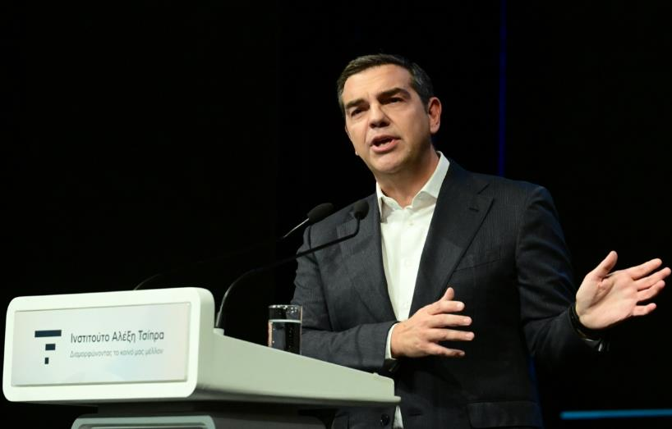
5.
B. ΑΛ.ΤΣΙΠΡΑΣ –ΝΕΟ ΚΟΜΜΑ
I. Πόσο πιθανό είναι να ψηφίσετε ένα νέο κόμμα με αρχηγό τον πρώην πρωθυπουργό Αλέξη Τσίπρα;

Slide 38
Ι. Πόσο πιθανό είναι να ψηφίσετε ένα νέο κόμμα με αρχηγό τον πρώην πρωθυπουργό Αλέξη Τσίπρα;
Σύνολο ερωτηθέντων (Ν=2000)
Πόσο πιθανό είναι να ψηφίσετε στις επόμενες εκλογές ένα κόμμα που θα δημιουργήσει και θα ηγείται ο πρώην πρωθυπουργός κύριος Αλέξης Τσίπρας;
Δεκέμβριος 2025
Ιούνιος 2025
23,2%
26,9%
71,4%
67,2%
Ψηφοφόροι Ευρωεκλογών Ιουνίου 2024
 | ΣΥΝΟΛΟ ΕΡΩΤΗΘΕΝΤΩΝ | ΨΗΦ. NΔ ΙΟΥΝ.‘24 | ΨΗΦ. ΣΥΡΙΖΑ ΙΟΥΝ.‘24 | ΨΗΦ. ΠΑΣΟΚ ΙΟΥΝ.‘24 | ΨΗΦ. ΕΛΛ. ΛΥΣΗ ΙΟΥΝ.‘24 | ΨΗΦ. ΚΚΕ ΙΟΥΝ.‘24 | ΨΗΦ. ΝΙΚΗ ΙΟΥΝ.‘24 | ΨΗΦ. ΠΛ. ΕΛΕΥΘΕΡΙΑΣ ΙΟΥΝ.’24* | ΨΗΦ. ΦΩΝΗ ΛΟΓΙΚΗΣ ΙΟΥΝ.’24* | Αδιευκρίνιστη Ψήφος Βουλευτικών Εκλογών σήμερα
Σίγουρα/ Μάλλον θα το ψήφιζα | 23,2 | 9,2 | 67,7 | 21,8 | 17 | 19,4 | 23,4 | 21,2 | 20,4 | 19,6
Μάλλον /Σίγουρα δεν θα το ψήφιζα | 71,4 | 89,3 | 29,7 | 74,7 | 79,4 | 75,7 | 76,6 | 75,1 | 78 | 65,8
ΔΞ/ΔΑ | 5,4 | 1,5 | 2,6 | 3,5 | 3,5 | 4,9 | 0 | 3,7 | 1,6 | 14,7
%
%
*Ενδεικτική Βάση Ανάλυσης
Notes:
38

Slide 39
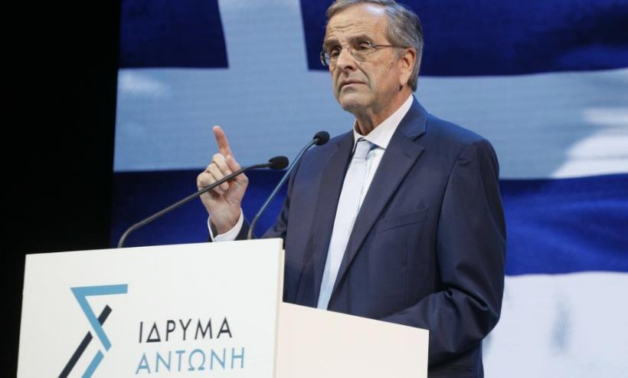
5.
Δ. ΑΝ.ΣΑΜΑΡΑΣ – ΝΕΟ ΚΟΜΜΑ
I. Πόσο πιθανό είναι να ψηφίσετε ένα νέο κόμμα με αρχηγό τον πρώην πρωθυπουργό Αντώνη Σαμαρά;

Slide 40
Ι. Πόσο πιθανό είναι να ψηφίσετε ένα νέο κόμμα με αρχηγό τον πρώην πρωθυπουργό Αντώνη Σαμαρά;
Σύνολο ερωτηθέντων (Ν=2000)
Πόσο πιθανό είναι να ψηφίσετε, στις επόμενες εκλογές, ένα κόμμα που θα δημιουργήσει και θα ηγείται ο πρώην πρωθυπουργός κύριος Αντώνης Σαμαράς;
Δεκέμβριος 2025
Ιούνιος 2025
15,6%
15,8%
79,6%
79,6%
Ψηφοφόροι Ευρωεκλογών Ιουνίου 2024
 | ΣΥΝΟΛΟ ΕΡΩΤΗΘΕΝΤΩΝ | ΨΗΦ. NΔ ΙΟΥΝ.‘24 | ΨΗΦ. ΣΥΡΙΖΑ ΙΟΥΝ.‘24 | ΨΗΦ. ΠΑΣΟΚ ΙΟΥΝ.‘24 | ΨΗΦ. ΕΛΛ. ΛΥΣΗ ΙΟΥΝ.‘24 | ΨΗΦ. ΚΚΕ ΙΟΥΝ.‘24 | ΨΗΦ. ΝΙΚΗ ΙΟΥΝ.‘24 | ΨΗΦ. ΠΛ. ΕΛΕΥΘΕΡΙΑΣ ΙΟΥΝ.’24* | ΨΗΦ. ΦΩΝΗ ΛΟΓΙΚΗΣ ΙΟΥΝ.’24* | Αδιευκρίνιστη Ψήφος Βουλευτικών Εκλογών σήμερα
Σίγουρα/Μάλλον θα το ψήφιζα | 15,6 | 19,9 | 10,2 | 10 | 30,8 | 15,8 | 19,7 | 18,2 | 29,9 | 11,7
Μάλλον/Σίγουρα δεν θα το ψήφιζα | 79,6 | 78,1 | 88,1 | 88,5 | 67,9 | 82,8 | 76,5 | 81,3 | 65,3 | 74,6
ΔΞ/ΔΑ | 4,8 | 2 | 1,7 | 1,5 | 1,3 | 1,4 | 3,8 | 0,5 | 4,8 | 13,7
%
%
*Ενδεικτική Βάση Ανάλυσης
Notes:
40

Slide 41
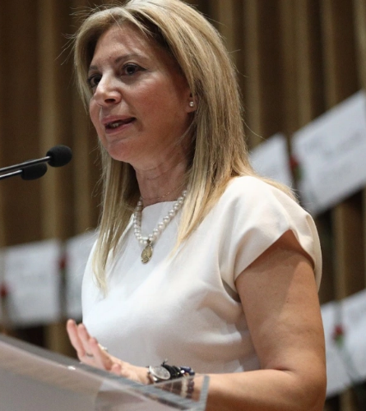
5.
Ε. Μ. ΚΑΡΥΣΤΙΑΝΟΥ– ΑΞΙΟΛΟΓΗΣΗ ΠΟΡΕΙΑΣ & ΝΕΟ ΚΟΜΜΑ
ΙΑ. Αξιολόγηση πορείας Μαρίας Καρυστιανού
ΙΒ. Πόσο πιθανό είναι να ψηφίσετε ένα νέο κόμμα με αρχηγό την Μαρία Καρυστιανού;

Slide 42
ΙΑ. Αξιολόγηση πορείας Μαρίας Καρυστιανού
Σύνολο ερωτηθέντων (Ν=2000)
Ποια είναι η άποψη σας για την κυρία Μαρία Καρυστιανού με βάση την μέχρι σήμερα πορεία της και παρουσία της;
Δεκέμβριος 2025
65%
24,4%
Ψηφοφόροι Ευρωεκλογών Ιουνίου 2024
 | ΣΥΝΟΛΟ ΕΡΩΤΗΘΕΝΤΩΝ | ΨΗΦ. NΔ ΙΟΥΝ.‘24 | ΨΗΦ. ΣΥΡΙΖΑ ΙΟΥΝ.‘24 | ΨΗΦ. ΠΑΣΟΚ ΙΟΥΝ.‘24 | ΨΗΦ. ΕΛΛ. ΛΥΣΗ ΙΟΥΝ.‘24 | ΨΗΦ. ΚΚΕ ΙΟΥΝ.‘24 | ΨΗΦ. ΝΙΚΗ ΙΟΥΝ.‘24 | ΨΗΦ. ΠΛ. ΕΛΕΥΘΕΡΙΑΣ ΙΟΥΝ.’24* | ΨΗΦ. ΦΩΝΗ ΛΟΓΙΚΗΣ ΙΟΥΝ.’24* | Αδιευκρίνιστη Ψήφος Βουλευτικών Εκλογών σήμερα
Σίγουρα/Αρκετά Θετική | 65 | 55,2 | 81,9 | 69 | 66,2 | 73,8 | 62,9 | 70,2 | 60,7 | 65,2
Μάλλον/Σίγουρα Αρνητική | 24,4 | 35,2 | 12,6 | 20,6 | 27,3 | 20,5 | 33,5 | 16,7 | 31,6 | 17,7
ΔΞ/ΔΑ | 10,6 | 9,6 | 5,5 | 10,4 | 6,5 | 5,7 | 3,6 | 13,1 | 7,7 | 17,1
%
%
*Ενδεικτική Βάση Ανάλυσης
Notes:
42

Slide 43
ΙΒ. Πόσο πιθανό είναι να ψηφίσετε ένα νέο κόμμα με αρχηγό την Μαρία Καρυστιανού;
Σύνολο ερωτηθέντων (Ν=2000)
Σε περίπτωση που δημιουργήσει δικό της κόμμα η κύρια Μαρία Καρυστιανού πόσο πιθανό είναι να το ψηφίσετε, στις επόμενες εκλογές;
Δεκέμβριος 2025
31,8%
53,6%
Ψηφοφόροι Ευρωεκλογών Ιουνίου 2024
 | ΣΥΝΟΛΟ ΕΡΩΤΗΘΕΝΤΩΝ | ΨΗΦ. NΔ ΙΟΥΝ.‘24 | ΨΗΦ. ΣΥΡΙΖΑ ΙΟΥΝ.‘24 | ΨΗΦ. ΠΑΣΟΚ ΙΟΥΝ.‘24 | ΨΗΦ. ΕΛΛ. ΛΥΣΗ ΙΟΥΝ.‘24 | ΨΗΦ. ΚΚΕ ΙΟΥΝ.‘24 | ΨΗΦ. ΝΙΚΗ ΙΟΥΝ.‘24 | ΨΗΦ. ΠΛ. ΕΛΕΥΘΕΡΙΑΣ ΙΟΥΝ.’24* | ΨΗΦ. ΦΩΝΗ ΛΟΓΙΚΗΣ ΙΟΥΝ.’24* | Αδιευκρίνιστη Ψήφος Βουλευτικών Εκλογών σήμερα
Σίγουρα/Μάλλον θα το ψήφιζα | 31,8 | 16,1 | 38,6 | 37,3 | 30,7 | 39,1 | 53,4 | 53,6 | 36,1 | 34,1
Μάλλον/Σίγουρα δεν θα το ψήφιζα | 53,6 | 75,9 | 49,1 | 51,3 | 52,3 | 48,1 | 31,8 | 34,2 | 50,7 | 41
ΔΞ/ΔΑ | 14,6 | 8,1 | 12,3 | 11,4 | 17 | 12,8 | 14,7 | 12,1 | 13,2 | 24,9
%
%
*Ενδεικτική Βάση Ανάλυσης
Notes:
43

Slide 44
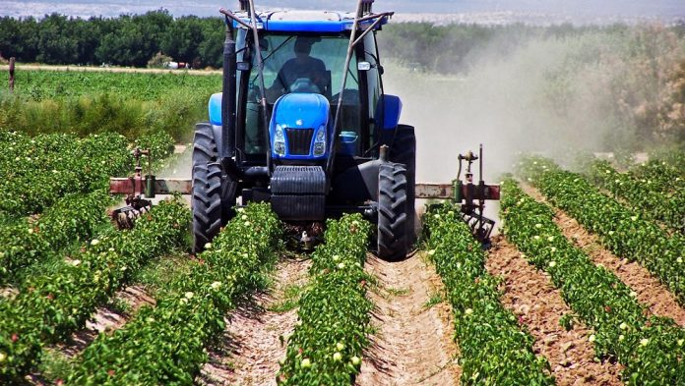

6Α.
ΘΕΜΑΤΑ ΕΠΙΚΑΙΡΟΤΗΤΑΣ
Δ. ΑΠΟΨΕΙΣ ΓΙΑ ΤΟΝ ΟΠΕΚΕΠΕ
Ι. Θέσεις που σας εκφράζουν ως προς την υπόθεση του ΟΠΕΚΕΠΕ
IΙ. Αξιολόγηση χειρισμών κυβέρνησης στο Θέμα του ΟΠΕΚΕΠΕ
IΙΙ. Θα αποδοθεί δικαιοσύνη στο θέμα του ΟΠΕΚΕΠΕ θα τιμωρηθούν όσοι έχουν λάβει παράνομες επιδοτήσεις/ θα επιστραφούν τα χρήματα;

Slide 45
Ι. Θέσεις σας εκφράζουν ως προς την υπόθεση του ΟΠΕΚΕΠΕ
Ποιες από τις παρακάτω θέσεις σας εκφράζουν ως προς την υπόθεση του ΟΠΕΚΕΠΕ, του φορέα επιδοτήσεων των αγροτών και κτηνοτρόφων;
Σύνολο ερωτηθέντων (Ν=2000)
Ιούνιος 2025
Είναι ένα πρόβλημα που αφορά κυρίως τις κυβερνήσεις της ΝΔ από το 2019 μέχρι σήμερα | 19,7
Είναι ένα πρόβλημα που αφορά όλες κυβερνήσεις | 44,1
Είναι ένα πρόβλημα που οφείλεται στις διοικητικές παθογένειες της χώρας συνολικά | 27,4
Ανάλυση με βάση το επάγγελμα
 | ΣΥΝΟΛΟ | ΙΔΙΩΤ.ΥΠΑΛΛΗΛΟΙ | ΔΗΜΟΣ.ΥΠΑΛΛΗΛΟΙ | ΣΥΝΤΑΞΙΟΥΧΟΙ | ΑΥΤΟΑΠΑΣΧΟ ΛΟΥΜΕΝΟΙ | ΑΝΕΡΓΟΙ | ΦΟΙΤΗΤΗΣ | ΟΙΚΙΑΚΑ | ΕΙΣΟΔΗΜΑΤΙΑΣ/ ΑΛΛΟ | AΓΡΟΤΕΣ
Είναι ένα πρόβλημα που αφορά κυρίως τις κυβερνήσεις της ΝΔ από το 2019 μέχρι σήμερα | 30,2 | 30,8 | 31,3 | 29,9 | 31,7 | 34,1 | 28,6 | 27,8 | 20,5 | 35,5
Είναι ένα πρόβλημα που αφορά όλες κυβερνήσεις | 43,5 | 42,9 | 44,7 | 46,3 | 42 | 32,7 | 37,5 | 44,1 | 55,7 | 41,1
Είναι ένα πρόβλημα που οφείλεται στις διοικητικές παθογένειες της χώρας συνολικά | 23 | 22,6 | 22,7 | 23,2 | 23,3 | 27,5 | 24,7 | 23 | 16,3 | 22,1
%
*Ενδεικτική Βάση Ανάλυσης
45
Notes:
45

Slide 46
IΙ. Αξιολόγηση χειρισμών κυβέρνησης στο Θέμα του ΟΠΕΚΕΠΕ
Πως κρίνετε τους χειρισμούς της Κυβέρνησης στο θέμα Του Ο.Π.Ε.Κ.Ε.Π.Ε.;
Σύνολο ερωτηθέντων (Ν=2000)
Δεκέμβριος 2025
16,7%
78,4%
Ανάλυση με βάση το επάγγελμα
 | ΣΥΝΟΛΟ | ΙΔΙΩΤ.ΥΠΑΛΛΗΛΟΙ | ΔΗΜΟΣ.ΥΠΑΛΛΗΛΟΙ | ΣΥΝΤΑΞΙΟΥΧΟΙ | ΑΥΤΟΑΠΑΣΧΟ ΛΟΥΜΕΝΟΙ | ΑΝΕΡΓΟΙ | ΦΟΙΤΗΤΗΣ | ΟΙΚΙΑΚΑ | ΕΙΣΟΔΗΜΑΤΙΑΣ/ ΑΛΛΟ | AΓΡΟΤΕΣ
Σίγουρα/ Μάλλον Θετικά | 16,7 | 17,4 | 17,2 | 18,3 | 17,6 | 8 | 6,3 | 17,5 | 20,9 | 29,3
Μάλλον/ Σίγουρα αρνητικά | 78,4 | 78,2 | 79,7 | 78,3 | 78,4 | 83,3 | 87,7 | 74,1 | 65,9 | 65,4
ΔΞ/ΔΑ | 4,9 | 4,3 | 3,1 | 3,4 | 4 | 8,7 | 6 | 8,4 | 13,2 | 5,3
%
*Ενδεικτική Βάση Ανάλυσης
46
Notes:
46

Slide 47
IΙΙ. Θα αποδοθεί δικαιοσύνη στο θέμα του ΟΠΕΚΕΠΕ θα τιμωρηθούν όσοι έχουν λάβει παράνομες επιδοτήσεις/ θα επιστραφούν τα χρήματα;
Πιστεύετε ότι θα αποδοθεί δικαιοσύνη και όσοι έχουν λάβει παράνομες επιδοτήσεις από τον ΟΠΕΚΕΠΕ θα τιμωρηθούν και θα επιστραφούν τα χρήματα;
Σύνολο ερωτηθέντων (Ν=2000)
23,4%
71,8%
Ανάλυση με βάση το επάγγελμα
 | ΣΥΝΟΛΟ | ΙΔΙΩΤ.ΥΠΑΛΛΗΛΟΙ | ΔΗΜΟΣ.ΥΠΑΛΛΗΛΟΙ | ΣΥΝΤΑΞΙΟΥΧΟΙ | ΑΥΤΟΑΠΑΣΧΟ ΛΟΥΜΕΝΟΙ | ΑΝΕΡΓΟΙ | ΦΟΙΤΗΤΗΣ | ΟΙΚΙΑΚΑ | ΕΙΣΟΔΗΜΑΤΙΑΣ/ ΑΛΛΟ | AΓΡΟΤΕΣ
Σίγουρα/ Μάλλον Ναι | 23,4 | 22,8 | 21,7 | 27 | 24,8 | 17,2 | 15,9 | 27 | 18,9 | 39,2
Μάλλον / Σίγουρα Όχι | 71,8 | 72,3 | 75,7 | 71 | 68,5 | 74,2 | 77,8 | 65,9 | 73,6 | 57,3
ΔΞ/ΔΑ | 4,8 | 4,9 | 2,6 | 2 | 6,7 | 8,6 | 6,3 | 7,1 | 7,5 | 3,5
%
*Ενδεικτική Βάση Ανάλυσης
47
Notes:
47

Slide 48
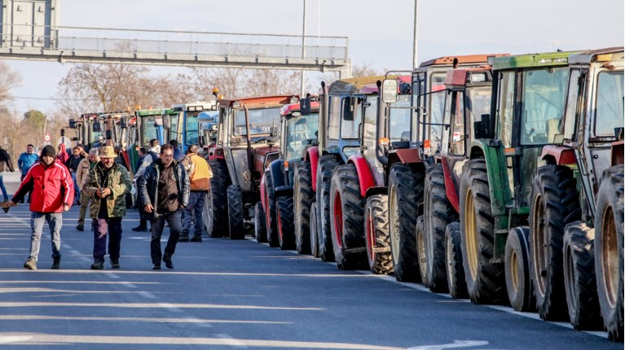
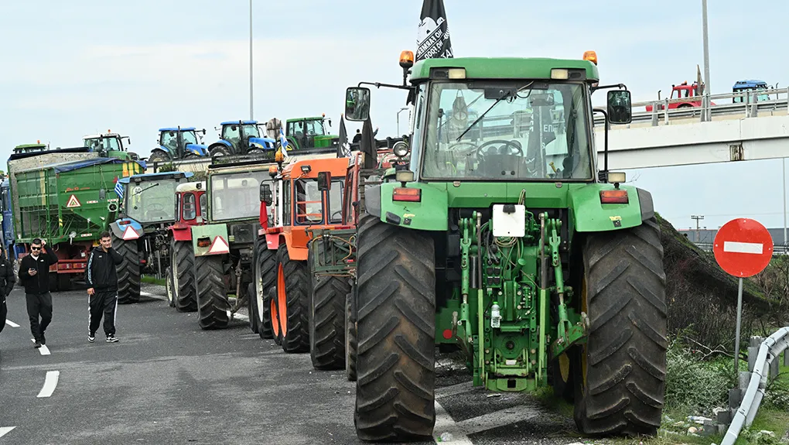
6Α.
ΘΕΜΑΤΑ ΕΠΙΚΑΙΡΟΤΗΤΑΣ
Ε. ΑΠΟΨΕΙΣ ΓΙΑ ΤΙΣ ΚΙΝΗΤΟΠΟΙΗΣΕΙΣ ΤΩΝ ΑΓΡΟΤΩΝ
Ι. Τα αιτήματα και οι διαμαρτυρίες των αγροτών είναι δίκαια ή όχι;
IΙ. Οι κινητοποιήσεις των αγροτών είναι δικαιολογημένες ή υπερβολικές ;

Slide 49
Ι. Τα αιτήματα και οι διαμαρτυρίες των αγροτών είναι δίκαια ή όχι;
Πιστεύετε ότι τα αιτήματα και οι διαμαρτυρίες των αγροτών είναι δίκαια ή όχι;
Σύνολο ερωτηθέντων (Ν=2000)
79,9%
15,6%
Ανάλυση με βάση το επάγγελμα
 | ΣΥΝΟΛΟ | ΙΔΙΩΤ.ΥΠΑΛΛΗΛΟΙ | ΔΗΜΟΣ.ΥΠΑΛΛΗΛΟΙ | ΣΥΝΤΑΞΙΟΥΧΟΙ | ΑΥΤΟΑΠΑΣΧΟ ΛΟΥΜΕΝΟΙ | ΑΝΕΡΓΟΙ | ΦΟΙΤΗΤΗΣ | ΟΙΚΙΑΚΑ | ΕΙΣΟΔΗΜΑΤΙΑΣ/ ΑΛΛΟ | AΓΡΟΤΕΣ
Σίγουρα/ Μάλλον είναι δίκαια | 79,9 | 78,4 | 69,6 | 88,6 | 83,8 | 77,3 | 76,8 | 80,1 | 65,7 | 92,9
Μάλλον/ Σίγουρα δεν είναι δίκαια | 15,6 | 17,2 | 28,3 | 8,4 | 12,2 | 12,5 | 19,6 | 9,9 | 24,4 | 7,1
ΔΞ/ΔΑ | 4,5 | 4,4 | 2,2 | 3 | 4 | 10,1 | 3,6 | 10 | 9,9 | 0
%
*Ενδεικτική Βάση Ανάλυσης
49
Notes:
49

Slide 50
ΙΙ. Οι κινητοποιήσεις των αγροτών είναι δικαιολογημένες ή υπερβολικές;
Πιστεύετε ότι οι κινητοποιήσεις των αγροτών είναι δικαιολογημένες ή υπερβολικές;
Σύνολο ερωτηθέντων (Ν=2000)
71,2%
25%
Ανάλυση με βάση το επάγγελμα
 | ΣΥΝΟΛΟ | ΙΔΙΩΤ.ΥΠΑΛΛΗΛΟΙ | ΔΗΜΟΣ.ΥΠΑΛΛΗΛΟΙ | ΣΥΝΤΑΞΙΟΥΧΟΙ | ΑΥΤΟΑΠΑΣΧΟ ΛΟΥΜΕΝΟΙ | ΑΝΕΡΓΟΙ | ΦΟΙΤΗΤΗΣ | ΟΙΚΙΑΚΑ | ΕΙΣΟΔΗΜΑΤΙΑΣ/ ΑΛΛΟ | AΓΡΟΤΕΣ
Σίγουρα/ Μάλλον είναι δικαιολογημένες | 71,2 | 70,7 | 61,5 | 74,3 | 70,7 | 78,2 | 77,2 | 71,9 | 71 | 86,5
Μάλλον/ Σίγουρα είναι υπερβολικές | 25 | 26 | 36,2 | 24 | 26,2 | 13,7 | 19,1 | 17,1 | 18,2 | 13,5
ΔΞ/ΔΑ | 3,8 | 3,3 | 2,3 | 1,6 | 3,1 | 8,1 | 3,6 | 11 | 10,8 | 0
%
*Ενδεικτική Βάση Ανάλυσης
50
Notes:
50

Slide 51
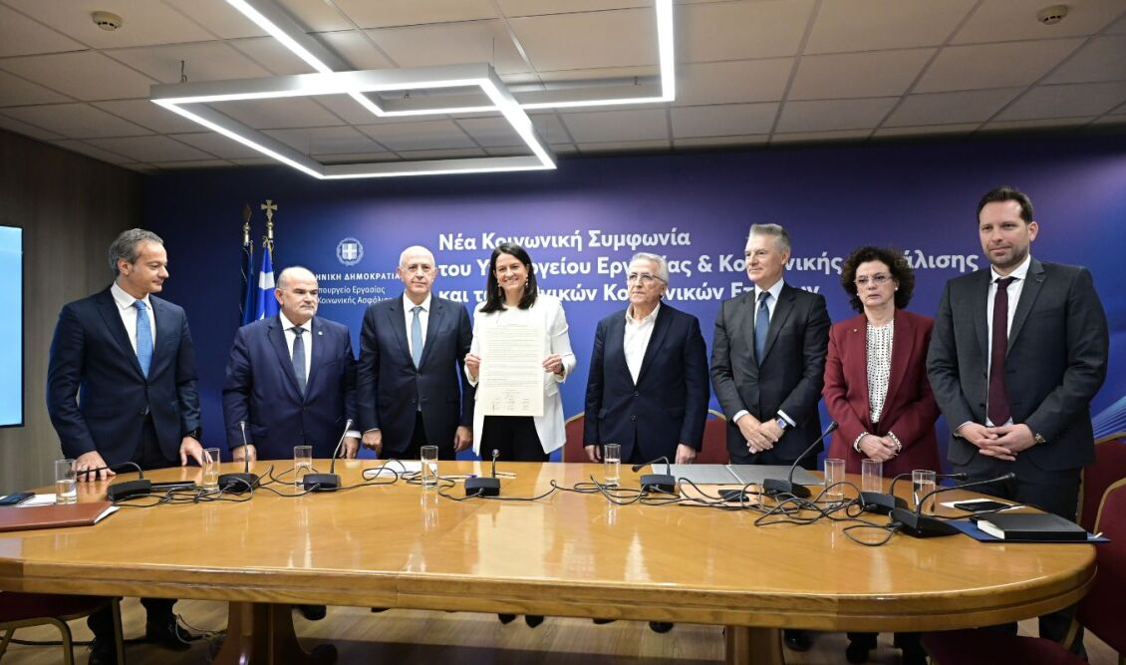

6Α.
ΘΕΜΑΤΑ ΕΠΙΚΑΙΡΟΤΗΤΑΣ
Z. ΣΥΛΛΟΓΙΚΗ ΣΥΜΒΑΣΗ ΕΡΓΑΣΙΑΣ
Ι. H Συλλογική Σύμβαση Εργασίας αποτελεί ουσιαστική παρέμβαση προς όφελος των εργαζομένων του ιδιωτικού τομέα;

Slide 52
I. H Συλλογική Σύμβαση Εργασίας αποτελεί ουσιαστική θετική παρέμβαση προς όφελος των εργαζομένων του ιδιωτικού τομέα;
Πιστεύετε ότι η Συλλογική Σύμβαση Εργασίας που υπογράφηκε πριν λίγες ημέρες από οργανώσεις εργαζομένων και οργανώσεις εργοδοτών και την συνεργασία του Υπουργείου
Εργασίας αποτελεί ουσιαστική θετική παρέμβαση προς όφελος των εργαζομένων του ιδιωτικού τομέα;
Σύνολο ερωτηθέντων (Ν=2000)
40,6%
41,4%
Ανάλυση με βάση το επάγγελμα
 | ΣΥΝΟΛΟ | ΙΔΙΩΤ.ΥΠΑΛΛΗΛΟΙ | ΔΗΜΟΣ.ΥΠΑΛΛΗΛΟΙ | ΣΥΝΤΑΞΙΟΥΧΟΙ | ΑΥΤΟΑΠΑΣΧΟ ΛΟΥΜΕΝΟΙ | ΑΝΕΡΓΟΙ | ΦΟΙΤΗΤΗΣ | ΟΙΚΙΑΚΑ | ΕΙΣΟΔΗΜΑΤΙΑΣ/ ΑΛΛΟ
Σίγουρα/ Μάλλον Ναι | 40,6 | 40,6 | 38,8 | 47,5 | 44,9 | 24,8 | 23,8 | 37,7 | 38
Μάλλον/ Σίγουρα Όχι | 41,4 | 46,1 | 45 | 36,4 | 41,4 | 32,5 | 38,8 | 36,4 | 41,7
ΔΞ/ΔΑ | 18 | 13,3 | 16,2 | 16,1 | 13,6 | 42,7 | 37,4 | 25,9 | 20,3
%
*Ενδεικτική Βάση Ανάλυσης
52
Notes:
52

Slide 53
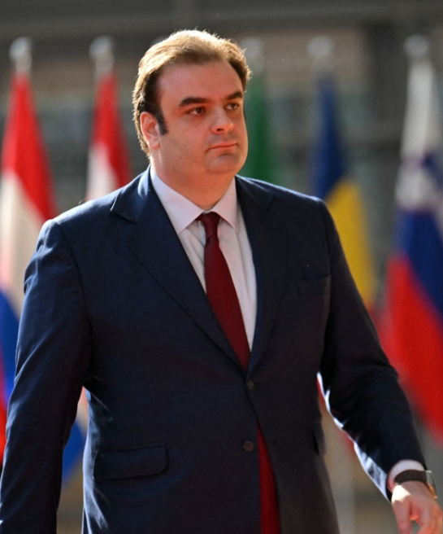
6Α.
ΘΕΜΑΤΑ ΕΠΙΚΑΙΡΟΤΗΤΑΣ
Η. ΥΠΟΨΗΦΙΟΤΗΤΑ ΚΥΡΙΑΚΟΥ ΠΙΕΡΡΑΚΑΚΗ ΓΙΑ ΤΗΝ ΠΡΟΕΔΡΙΑ ΤΟΥ EUROGROUP
Ι. Αξιολόγηση της Υποψηφιότητας του Υπουργού Κυριάκου Πιερρακάκη για την θέση του Προέδρου του Eurogroup

Slide 54
I. Αξιολόγηση της Υποψηφιότητας του Υπουργού Κυριάκου Πιερρακάκη για την θέση του Προέδρου του Eurogroup
Πως κρίνετε την υποψηφιότητα του Υπουργού Εθνικής Οικονομίας Κυριάκου Πιερρακάκη για την Προεδρία του Eurogroup;
(Η συλλογή των στοιχείων ολοκληρώθηκε πριν την εκλογή στην Προεδρία)
Σύνολο ερωτηθέντων (Ν=2000)
40,4%
25,1%
34,5%
Ανάλυση με βάση το επάγγελμα
 | ΣΥΝΟΛΟ ΕΡΩΤΗΘΕΝΤΩΝ | ΨΗΦ. NΔ ΙΟΥΝ.‘24 | ΨΗΦ. ΣΥΡΙΖΑ ΙΟΥΝ.‘24 | ΨΗΦ. ΠΑΣΟΚ ΙΟΥΝ.‘24 | ΨΗΦ. ΕΛΛ. ΛΥΣΗ ΙΟΥΝ.‘24 | ΨΗΦ. ΚΚΕ ΙΟΥΝ.‘24 | ΨΗΦ. ΝΙΚΗ ΙΟΥΝ.‘24 | ΨΗΦ. ΠΛ. ΕΛΕΥΘΕΡΙΑΣ ΙΟΥΝ.’24* | ΨΗΦ. ΦΩΝΗ ΛΟΓΙΚΗΣ ΙΟΥΝ.’24* | Αδιευκρίνιστη Ψήφος Βουλευτικών Εκλογών σήμερα
Πολύ/Αρκετά Θετική | 40,4 | 75,7 | 29,3 | 36,4 | 35,9 | 22,9 | 31,3 | 27,4 | 33,2 | 22,1
Όχι και τόσο/Καθόλου θετική | 25,1 | 9,2 | 31,8 | 28,6 | 28 | 43,8 | 32 | 28,1 | 39,7 | 22,6
ΔΞ/ΔΑ | 34,5 | 15 | 39 | 35 | 36,1 | 33,3 | 36,7 | 44,6 | 27,1 | 55,3
%
*Ενδεικτική Βάση Ανάλυσης
54
Notes:
54

Slide 55
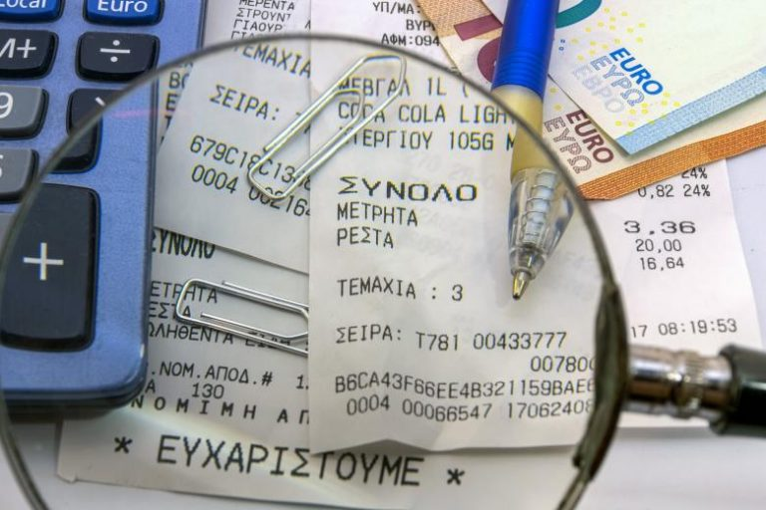
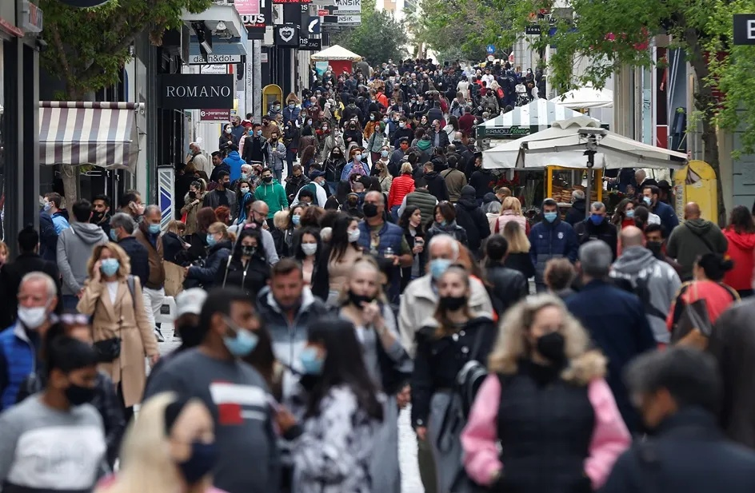
6B.
ΟΙ ΑΝΤΟΧΕΣ ΤΟΥ ΠΟΛΙΤΗ
Α. ΕΙΣΟΔΗΜΑ
I. Εκτιμήσεις σε σχέση με το οικογενειακό εισόδημα των πολιτών

Slide 56
I. Εκτιμήσεις σε σχέση με το οικογενειακό εισόδημα των πολιτών
Ποια από τις παρακάτω φράσεις που θα σας διαβάσω περιγράφει τη σημερινή σας κατάσταση;
Σύνολο ερωτηθέντων (N=2000)
%

Slide 57
I. Εκτιμήσεις σε σχέση με το οικογενειακό εισόδημα των πολιτών
Σύνολο ερωτηθέντων - Διαχρονικά στοιχεία ΤΑΣΕΙΣ MRB
Notes:
57

Slide 58

6Β.
ΟΙ ΑΝΤΟΧΕΣ ΤΟΥ ΠΟΛΙΤΗ- Ακρίβεια
IIΑ. Υπάρχει ακρίβεια και αισχροκέρδεια σε λογαριασμούς και στην αγορά;
IIΒ. Κατηγορίες εξόδων του νοικοκυριού που αποτελούν το μεγαλύτερο πρόβλημα

Slide 59
IIΑ. Υπάρχει ακρίβεια ή αισχροκέρδεια ;
Αξιολογώντας την κατάσταση που επικρατεί στις χρεώσεις των διαφόρων υπηρεσιών και στην αγορά ποια από τις παρακάτω φράσεις σας εκφράζει;
Σύνολο ερωτηθέντων (Ν=2000)
Δεκέμβριος 2025

Slide 60
IIΑ. Υπάρχει ακρίβεια ή αισχροκέρδεια ;
Αξιολογώντας την κατάσταση που επικρατεί στις χρεώσεις των διαφόρων υπηρεσιών και στην αγορά ποια από τις παρακάτω φράσεις σας εκφράζει;
Σύνολο ερωτηθέντων (Ν=2000)
* Στην Μέτρηση του Δεκεμβρίου 2025 προστέθηκε η δυνατότητα απάντησης «υπάρχει ακρίβεια αλλά μειώνεται»
«ΕΧΟΥΜΕ ΞΕΠΕΡΑΣΕΙ ΤΟ ΕΠΙΠΕΔΟ ΤΗΣ ΑΚΡΙΒΕΙΑΣ & ΕΧΟΥΜΕ ΠΛΕΟΝ ΣΟΒΑΡΑ ΦΑΙΝΟΜΕΝΑ ΑΙΣΧΡΟΚΕΡΔΕΙΑΣ & ΚΕΡΔΟΣΚΟΠΙΑΣ»

Slide 61
IIΒ. Κατηγορίες εξόδων του νοικοκυριού που αποτελούν το μεγαλύτερο πρόβλημα
Ποια από τις παρακάτω κατηγορίες εξόδων του νοικοκυριού αποτελούν για εσάς το μεγαλύτερο πρόβλημα; ΜΕΧΡΙ 2 ΑΠΑΝΤΗΣΕΙΣ
Σύνολο ερωτηθέντων (Ν=2000)
Δεκέμβριος 2025

Slide 62
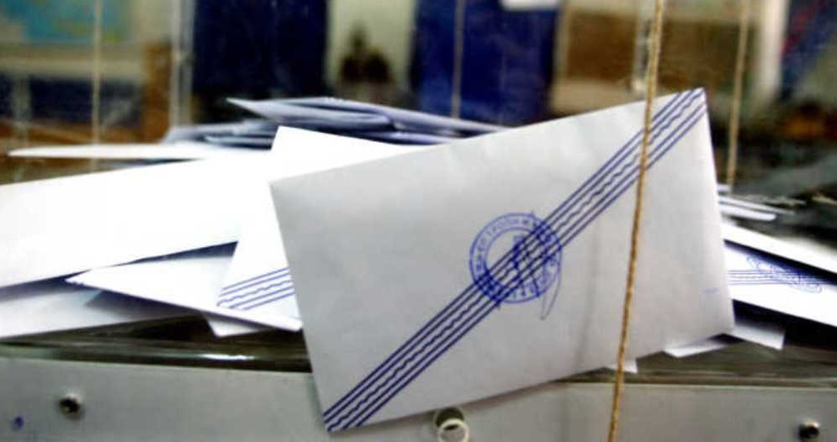
8.
ΕΚΛΟΓΙΚΗ ΣΥΜΠΕΡΙΦΟΡΑ
ΙIΙ. Σενάριο κυβέρνησης- Συνεργασία ή Αυτοδυναμία;

Slide 63
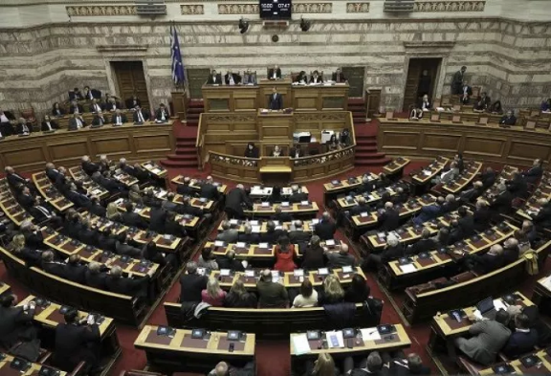
IΙΙ. Σενάριο κυβέρνησης- Συνεργασία ή Αυτοδυναμία;
Ανεξάρτητα από το κόμμα που υποστηρίζετε ποιο σενάριο κυβέρνησης προτιμάτε ως αποτέλεσμα των επόμενων βουλευτικών εκλογών;
Σύνολο ερωτηθέντων Ν=2000
Ιούνιος 2025
44,7%
42,6 %
12,7%
Ψηφοφόροι Ευρωεκλογών Ιουνίου 2024
 | ΣΥΝΟΛΟ ΕΡΩΤΗΘΕΝΤΩΝ | ΨΗΦ. NΔ ΙΟΥΝ.‘24 | ΨΗΦ. ΣΥΡΙΖΑ ΙΟΥΝ.‘24 | ΨΗΦ. ΠΑΣΟΚ ΙΟΥΝ.‘24 | ΨΗΦ. ΕΛΛ. ΛΥΣΗ ΙΟΥΝ.‘24 | ΨΗΦ. ΚΚΕ ΙΟΥΝ.‘24 | ΨΗΦ. ΝΙΚΗ ΙΟΥΝ.‘24 | ΨΗΦ. ΠΛ. ΕΛΕΥΘΕΡΙΑΣ ΙΟΥΝ.’24* | ΨΗΦ. ΦΩΝΗ ΛΟΓΙΚΗΣ ΙΟΥΝ.’24* | Αδιευκρίνιστη Ψήφος Βουλευτικών Εκλογών σήμερα
Αυτοδύναμη Κυβέρνηση | 40,2 | 75,7 | 23,9 | 42,7 | 35 | 28,5 | 21,2 | 32,8 | 35,8 | 19,4
Κυβέρνηση Συνεργασίας | 46,7 | 19 | 68,2 | 50,3 | 51,9 | 63,8 | 54,4 | 57,7 | 47,5 | 47,3
ΔΞ/ΔΑ | 13,1 | 5,3 | 7,9 | 7,1 | 13 | 7,7 | 24,4 | 9,5 | 16,7 | 33,3
*Ενδεικτική Βάση Ανάλυσης

Slide 64
8.
ΕΚΛΟΓΙΚΗ ΣΥΜΠΕΡΙΦΟΡΑ
IV. Πρόθεση ψήφου Βουλευτικών Εκλογών –
Αναγωγή σε όσους έχουν πάρει θέση
Μετακινήσεις ψηφοφόρων
Συσπειρώσεις κομμάτων
Πολιτικός αυτοπροσδιορισμός ερωτώμενων

Slide 65





Πρόθεση ψήφου Βουλευτικές Εκλογές
Σύνολο ερωτηθέντων (Ν=2000)
%
Συλλογή Στοιχείων
Σύνολο
Αδιευκρίνιστης
Ψήφου
22,5%
4 – 12 Δεκεμβρίου 2025
Άλλο
Κόμμα
ΔΕΝ
ΑΠΟΦΑΣΙΣΑ
ΔΕΝ ΑΠΑΝΤΩ
ΛΕΥΚΟ
ΑΚΥΡΟ
ΑΠΟΧΗ
23,7 | 4,9 | 11 | 7 | 8,5 | 2,3 | 10,7 | 1,5 | 2,4 | 2 | 2,3 | 2,1 | 16,3 | 5,3
ΝΔ ±1,83% ΠΑΣΟΚ/ΚΙΝΑΛ ±1,37%
Μέτρηση Ιουνίου 2025
Notes:
65

Slide 66
Πρόθεση ψήφου Βουλευτικές Εκλογές
(Βάσει Άξονα Δεξιά/Κεντροδεξιά vs Αριστερά/Κεντροαριστερά)
Σύνολο ερωτηθέντων (Ν=2000)
%
Σύνολο
Αδιευκρίνιστης
Ψήφου
22,5%
37,5%
36,1%
Άλλο
Κόμμα
ΔΕΝ
ΑΠΟΦΑΣΙΣΑ
ΔΕΝ ΑΠΑΝΤΩ
ΛΕΥΚΟ
ΑΚΥΡΟ
ΑΠΟΧΗ
Συλλογή Στοιχείων
ΝΔ ±1,83% ΠΑΣΟΚ/ΚΙΝΑΛ ±1,37%
4 – 12 Δεκεμβρίου 2025
Notes:
66

Slide 67

Συσπειρώσεις/μετακινήσεις ψηφοφόρων –
Ως προς το αποτέλεσμα των Ευρωεκλογών Ιουνίου 2024
Συλλογή στοιχείων
4 – 12 Δεκεμβρίου 2025
Συσπείρωση & Διαρροές ΝΔ
Συσπείρωση & Διαρροές ΠΑΣΟΚ
1,8%
3,4%
1,8%
3,6%
Αδιευκρίνιστη
Ψήφος
10%
77,6%
Αδιευκρίνιστη
Ψήφος
77,9%
8,5%
1,6%
2,1%
2,4%
Άλλο
Κόμμα
3,6%
3,2%
Άλλο
Κόμμα
2,5%
Notes:
67
67
67

Slide 68


Αναγωγή στο Σύνολο
Συλλογή Στοιχείων
%
4 – 12 Δεκεμβρίου 2025
28,3 | 14,9 | 12,8 | 9,3 | 9,3 | 4,4 | 3,4 | 2,5 | 2,5 | 3 | - | 9,6
Αποτελέσματα Ευρωεκλογών Ιουνίου 2024
Άλλο
Κόμμα
30,2 | 6,3 | 14 | 8,9 | 10,8 | 2,9 | 13,6 | 1,9 | 3,1 | 2,6 | 2,9 | 2,8
Μέτρηση Ιουνίου 2025
Notes:
68

Slide 69
ΣΗΜΑΝΤΙΚΑ ΓΡΑΦΗΜΑΤΑ
ΤΑΣΕΙΣ
ΔΕΚΕΜΒΡΙΟΣ 2025
Συντάχθηκε από την MRB HELLAS

